Slide 1
Тест по математике, 2 класс
Длина: см, дм, м
10 заданий
Автор теста Швед Оксана Сергеевна

Slide 2
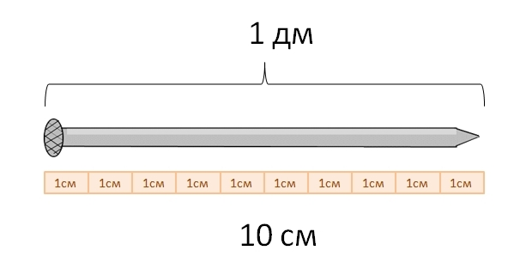
Задание 1:
1 дм это…
Выбери один правильный ответ:
10 см
1 м
100 см
10 м

Slide 3
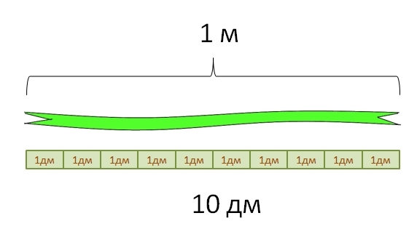
Задание 2:
10 дм это…
Выбери один правильный ответ:
10 см
100 см
1 м
10 м

Slide 4
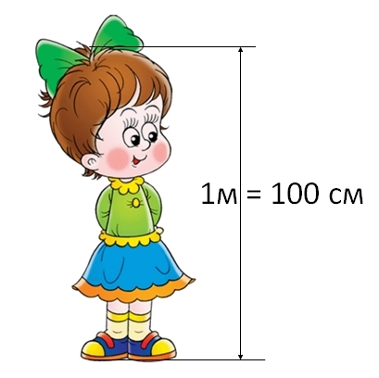
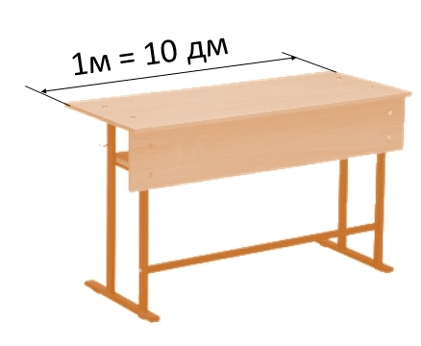
Задание 3:
1 м это…
Выбери два правильных ответа:
100 дм
100 см
10 см
10 дм

Slide 5
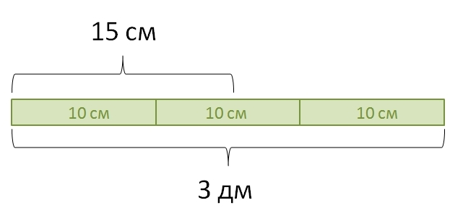
Задание 4:
Что больше?
3 дм или 15 см
Выбери один правильный ответ:
3 дм > 15 см
15 см > 3 дм

Slide 6
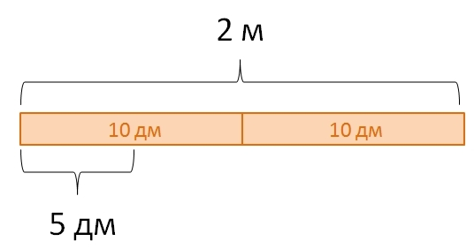
Задание 5:
Что меньше?
2 м или 5 дм
Выбери один правильный ответ:
2 м < 5 дм
5 дм < 2 м

Slide 7
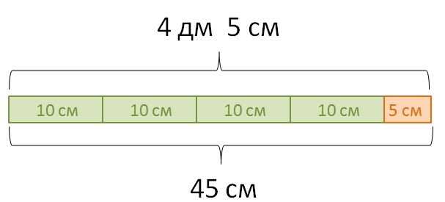
Задание 6:
4 дм 5 см это…
Выбери один правильный ответ:
45 м
45 см
45 дм

Slide 8
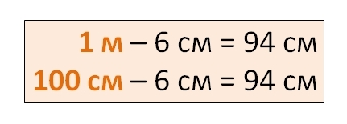
Задание 7:
1 м – 6 см =…
Выбери один правильный ответ:
5 см
4 см
94 см
4 м

Slide 9
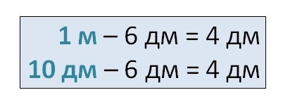
Задание 8:
1 м – 6 дм =…
Выбери один правильный ответ:
4 дм
5 дм
4 м
94 дм

Slide 10
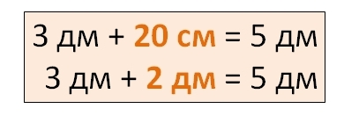
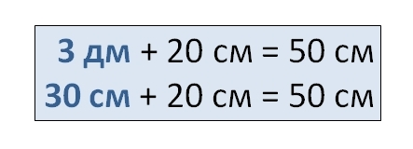
Задание 9:
3дм + 20см
Выбери два правильных ответа:
23 см
5 дм
50 см
50 дм

Slide 11
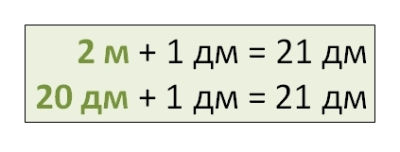
Задание 10:
2м + 1дм
Выбери один правильный ответ:
3 дм
12 дм
3 м
21 дм

